Slide 2
Java语法基础-面向对象

Slide 3
面向对象思想概述
类与对象概述
学生类和手机类的定义
学生类和手机类的使用
对象的内存图(一个，两个，三个对象)
成员变量和局部变量的区别
方法的形式参数是类名的时候如何调用
匿名对象的概述和应用
封装的概述
private关键字的概述和特点
this关键字的概述和应用
手机类代码及其测试

Slide 4
面向对象思想概述
世界上有loli控，御姐控，女王控，所以有句话就叫万物皆可控。
面向对象也是一样，万物皆对象。
对象这个词你可以理解为一个总称，比如男人女人都叫人，小猫小狗都叫动物，所以面向对象原本的意思是“万物皆是对象”；
如房子是对象、飞机是对象、猫是对象、树是对象、女朋友也是对象。
程序员有个笑话：你没女对象不要紧，我给你new一个出来，想要什么身材的都可以给你new个。

Slide 5
面向过程思想(所有事情自己来做)
下班接小孩
做饭
洗碗
洗衣服
凉衣服
面向对象思想(顾用别人来做)
保姆(接小孩、做饭、洗碗、洗衣服、凉衣服)
面向对象思想特点
是一种更符合我们思想习惯的思想,将复杂的事情简单化
使我们角色发生了转换，将我们从执行者变成了指挥者

Slide 6
面向对象特征 【熟记，面试题】
封装(encapsulation)
继承(inheritance)
多态(polymorphism)
面向对象的思想涉及的词汇【了解】
面向对象的分析（OOA，Object Oriented Analysis）
面向对象的设计（OOD，Object Oriented Design）
面向对象的编程实现（OOP，Object Oriented Programming）
面向对象开发或者说面向对象编程的本质就是不断的创建对象，使用对象，指挥对象做事情，管理和维护对象间的关系。

Slide 7
面向对象的基本概念
对象就是指人们要进行研究的世界上的任何事物，从最简单的整数到复杂的飞机等均可看作对象,它不仅能表示具体的事物，还能表示抽象的规则、计划或事件。
如何描述现实世界的事物
属性: 就是该事物的描述信息(事物身上的名词)
行为: 就是该事物能够做什么(事物身上的动词)
eg:人、学生(身高，年龄，性别，学习，吃，睡，拉)
eg:手机(品牌，价格，打电话，发短信，玩游戏)
eg:车(颜色，车轮个数，车长，车驾号，跑)
Java中最基本的单位是类,Java中是用class来描述一件事物
类中有成员变量,就是事物的属性
类中有成员方法,就是事物的行为
我们学习Java编程学习什么？
声明类
声明成员变量
声明成员方法
创建对象
给属性赋值
指挥对象干事

Slide 8
类和对象的概念
类：是一组相关的属性和行为的集合
对象：是该类事物的具体体现
举例：
类 学生，事物的一个总称
对象 具体的某个学生就是一个对象

Slide 9
类、属性和方法的声明 【掌握】
类的声明：class关键字，eg:class Student
属性声明: 数据类型 属性名 eg:String name;
方法声明: public 返回值 方法名(){}
案例1：学生类的定义
声明学生类
属性:姓名,年龄,性别
行为:学习,睡觉
案例2：手机类的定义（根据学生案例来模仿）
属性:品牌(brand)价格(price)
行为:打电话(call)
发信息(sendMessage)
玩游戏(playGame)

Slide 10
类的使用 【掌握】
类的使用基本步骤【掌握】
创建对象
给属性赋值 或者说 获取属性值
调用方法
如何创建对象 格式：类名 对象名 = new 类名();
如何使用成员变量: 对象名.变量名
如何使用成员方法: 对象名.方法名(...)

Slide 11
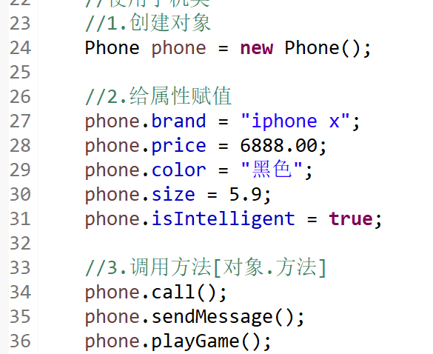
phone = 0x0001
java的垃圾回收机制
java会自动回收无用对象占用的内存空间，使该空间可被程序再次使用，程序员不需要向c语言那样自己释放内存空间,CFRelease(phone)
栈
0x0001
堆
new Phone{
}

Slide 12
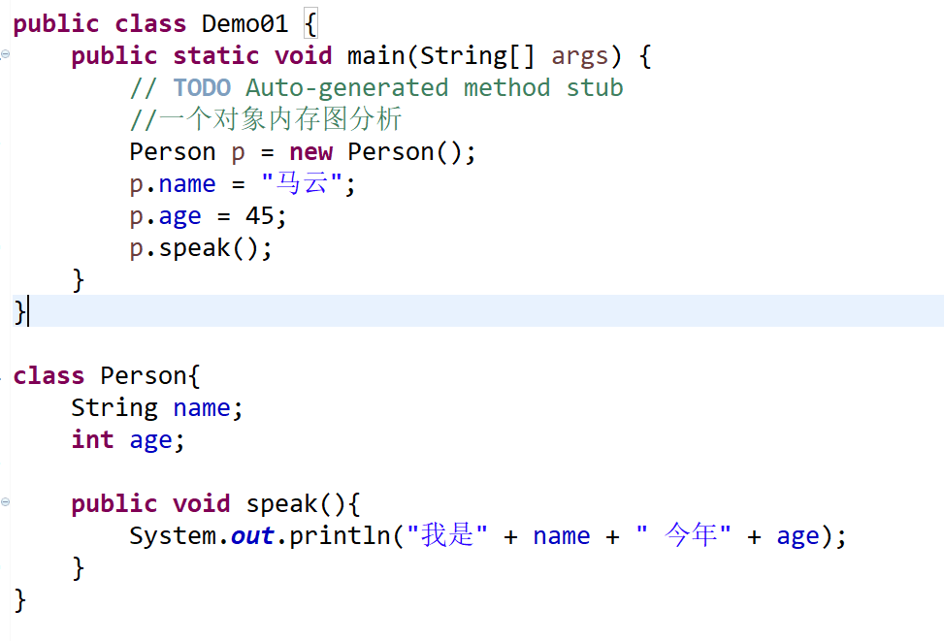
一个对象内存图分析
speak方法
栈区
堆区
new Person{
name = “马云”;
age = 45;
}
Person p
main方法
方法区
Demo01.class{
main方法
}
Person.class{
name
age
speak方法
}

Slide 13
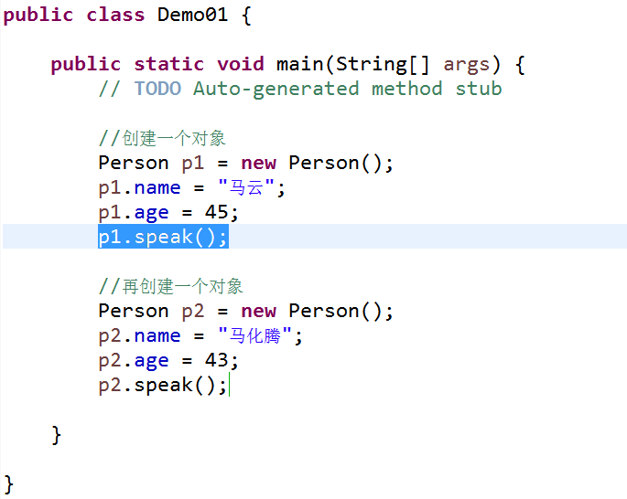
二个对象内存图分析
栈有个特点：先进后出，后进先出
new Person
name:马化腾
age = 43
栈
堆
p1.speak()
0x0002
0x0001
new Person
name:马云
age = 45
p2.speak()
p3
main（）
p2
p1
方法区
Demo01.class
main
Person.class
属性和方法

Slide 14
成员变量（属性）和局部变量的区别
成员变量和局部变量在类中的位置不同
成员变量：在类中方法外
局部变量：在方法中定义
成员变量和局部变量在内存中的位置不同
成员变量：在堆内存(成员变量属于对象,对象进堆内存)
局部变量：在栈内存(局部变量属于方法,方法进栈内存)
成员变量和局部变量的生命周期不同
成员变量：随着对象的创建而存在，随着对象的消失而消失
局部变量：随着方法的调用而存在，随着方法的调用完毕而消失
成员变量和局部变量初始化值不同
成员变量：有默认初始化值
局部变量：没有默认初始化值，必须定义，赋值，然后才能使用。

Slide 15
成员变量和局部变量注意事项
局部变量名称可以和成员变量名称一样，在方法中使用的时候，采用的是就近原则

Slide 16
基本数据（传值）和引用数据类型(传地址)有哪些
基本数据类型:byte,short,int,long,float,double,boolean,char
引用数据类型变量包括哪些:数组,类,接口,枚举
方法的形式参数是类名的时候如何调用？
方法的参数是类名public static void print(Dog dog){}
如果你看到了一个方法的形式参数是一个类类型(引用类型)
调用方法的时候其实需要的是该类的对象。
Notes:
package day05;
public class Demo{
public static void main(String[] args) {
// TODO Auto-generated method stub
//单个Dog,是一个类
//new Dog 就是一个对象
Dog d = new Dog();
d.name = "lucky";
d.wang();
print(d);
}
public static void print(Dog dog){
System.out.println("Hello,My Name Is "+dog.name);
}
}
class Dog{
String name;//成员变量
public void wang(){
String name = "lucy";
System.out.println(name + ":旺旺旺...");
}
}

Slide 17
匿名对象
什么是匿名对象:没有给新创建的对象存储在一个变量里
匿名对象应用场景
调用方法，仅仅只调用一次的时候。
那么，这种匿名调用有什么好处吗? 节省代码
注意：调用多次的时候，不适合。匿名对象调用完毕就是垃圾。可以被垃圾回收器回收。
匿名对象可以作为实际参数传递

Slide 18

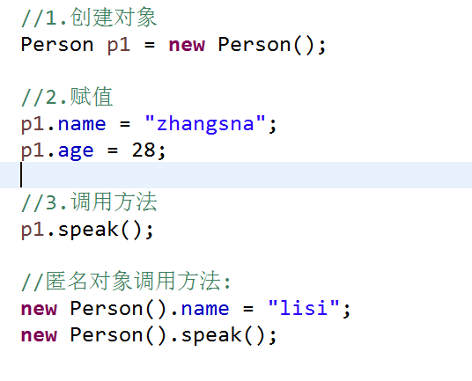
匿名对象内存图分析
0x0001
0x0003
new Person()
Name=lisi
Age=0
堆
栈
new Person()
Name=zhangsan
Age=28
new Person()
Name=null
Age=0
p1.speak
main方法
Person p1 = 0x0001
Person
方法区
main方法
成员变量
成员方法

Slide 19
封装
封装概述
是指隐藏对象的属性和实现细节，仅对外提供公共public访问方式。
封装好处
隐藏实现细节，提供公共的访问方式
提高了代码的复用性和安全性。
封装原则
封装原则将不需要对外提供的内容都隐藏起来。
把属性隐藏，提供公共方法对其访问。

Slide 20
案例:年龄赋值的问题,不能赋值负数，也不能赋值无限大
private(私有)关键字特点
是一个权限修饰符
可以修饰成员变量和成员方法
被其修饰的成员只能在本类中被访问
当成员变量用private修饰表示外界不能访问
案例的解决方法
把成员变量用private修饰
提供对应的getXxx()和setXxx()方法
注意:get和set后面的字母一般都用大写

Slide 21
this关键字的概述和应用
this关键字特点
代表当前对象的引用
this的应用场景
用来区分成员变量和局部变量重名
this和外面调用的变量是指向同一地址的，指的是同一个对象【好好理解】
Notes:
public class Demo5_Employee {
public static void main(String[] args) {
// TODO Auto-generated method stub
}
public static void test2(){
Employee e = new Employee();
//赋值名字
e.name = "zhangsan";
//赋值电话号码
e.setTel("13633232334");
System.out.println(e.name + "电话是:" + e.getTel());
//Empoyee内部的this就是e
System.out.println("e:" + e);
}
//1.private关键字的概述和特点
public static void test1(){
//1.创建一个员工对象
Employee e = new Employee();
//2.给成员属性负值
e.name = "zhangsan";
// 年龄不能赋值负数，也不能赋值无限大
// e.age = 200;
e.setAge(200);
e.speak();
}
}
class Employee{
String name;//员工的名字
private int age;//员工的年龄
private String tel;//员工电话号码
public String getTel(){
return this.tel;
}
public void setTel(String tel){
//参数名与成员变量名一样
//这样写是不可以的
// tel = tel;
this.tel = tel;
System.out.println("this: " + this);
}
public void speak(){
System.out.println("我叫:" + name + ",今年:" + age + "岁");
}
public void setAge(int a){
if(a > 0 && a< 200){
age = a;
}else{
System.out.println("你不是地球人，回火星去吧...");
}
}
public int getAge(){
return age;
}
}

Slide 22
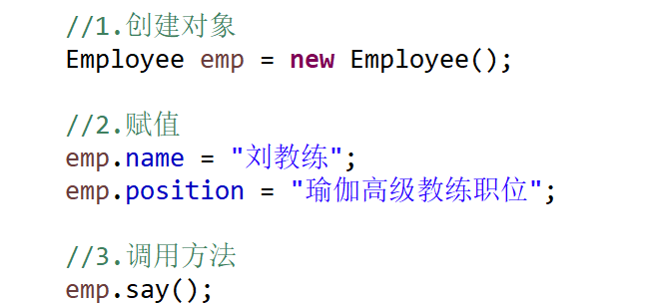
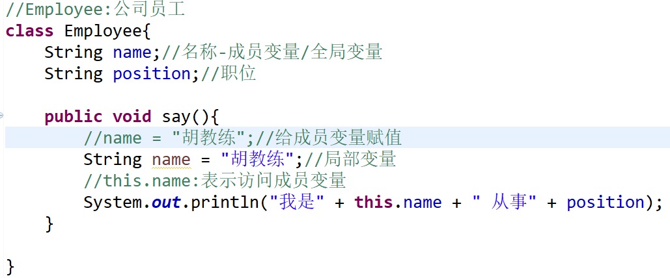
this和外面调用的变量是指向同一地址的，指的是同一个对象
0x0001
new Employee{
name=刘教练
position=xxxxx
}
emp.say{
this.name
}
Employee emp

Slide 23
练习：
把世界的上其它事物用class类来描述，然后添加属性和行为,并创建对象调用方法
Computer：
属性：cpuType，brand，kg
行为：video 看视频

Slide 24


